Slide 1
Ética em Economia Internacional e Estudos Europeus

Slide 2
Normas éticas e morais
Todas as sociedades humanas têm normas, que procuram inculcar carris de conduta aos seus membros.
Essas normas podem denominar-se em sentido lato
• normas éticas (do grego ethos = comportamento)
• normas morais (do latim morus = costume).

Slide 3
A tutela das normas
• normas tuteladas pelo Estado — normas jurídicas
• normas tuteladas pela sociedade em geral
através de mecanismos de reputação e de reprovação
— normas éticas ou morais em sentido estrito

Slide 5
Conteúdo da unidade curricular
Primeiro módulo — perspetiva sociológica
a explicação das normas pelas noções de lei natural e de contrato social
(exemplificação com a ética da globalização)
Segundo módulo — perspetiva filosófica
Terceiro módulo — perspetiva doutrinal
-análise de alguns aspetos de um corpo doutrinal:
a doutrina social da Igreja Católica
(escolhida pela sua influência a nível global e relevância na sociedade europeia e portuguesa)
•

Slide 6
Programa
1.Por quê estudar ética num curso de economia?
1.1. Perspetivas de estudo da ética
1.2. A vida social como jogo de estratégia
2. Ética da globalização
3. As teorias éticas
3.1Utilitarismo Clássico
3.2Ética Kantiana
3.3.Egoísmo Ético
3.4Teoria dos stakeholders
3.5Ética das Virtudes
3.6Teoria dos Direitos
3.7Teoria da Justiça de Rawls
4. Ética aplicada à Economia
4.1. Direitos Humanos e.Intervenção Humanitária
4.2. “Global Governance Institutions”
4.3. Cooperação internacional
4.4. Ética nas organizações empresariais
5. Contributos da Doutrina Social da Igreja para a organização da “vida económica”.

Slide 7
Seminários
“Ética aplicada à Economia”
31/10/2018, Professora Maria do Céu Patrão Neves, Universidade dos Açores (www.mpatraoneves.pt) “Ética, Responsabilidade Social Empresarial e Sustentabilidade. A estratégia de criação e proteção de Valor organizacional", 7/11/2018,
Professor Ricardo Lopes Ferro, Embaixador da Aliança ODS PORTUGAL da rede portuguesa United Nations Global Compact Network Portugal (UN GCNP).

Slide 8
Almeida, Filipe (2010), Ética, Valores Humanos e Responsabilidade Social das Empresas, Princípia, Publicações Universitárias e Científicas (Parte III e Parte IV).
Neves, Maria do Céu Patrão (coordenação) (2016), Dos Fundamentos às Práticas, Edições 70.
Neves, Maria do Céu Patrão e Neves, João César das (coordenação) (2016), Ética aplicada à Economia, Edições 70.
Rawls, John (2013), Uma Teoria da Justiça, Editorial Presença (3ª edição).
Rosenthal, Joel H. and Barry, Christian (2009), Ethics & International Affairs, Georgetown University Press (3.ª edição).
Sen, Amartya (1988), Sobre Ética e Economia, Almedina.
Sem, Amartya (2012), A Ideia de Justiça, Almedina.
Artigos do Journal Ethics & International Affairs.
Compêndio da doutrina social da Igreja (2004) e encíclica Laudato si acessíveis na Estação da Santa Sé na Internet (www.vatican.va)

Slide 9
Por quê estudar ética num curso de economia

Slide 10
Por quê estudar ética num curso de economia
A economia política emergiu como ciência num contexto de predomínio da filosofia moral enquanto modelo de pensar as relações entre os homens vivendo em sociedade (vd. Teoria dos Sentimento Morais de Adam Smith).
Para Adam Smith, o mercado é acima de tudo um espaço de realização social regulado por um conjunto de normas éticas de comportamento, gravadas na natureza humana e geradoras de laços de solidariedade e de interdependência.

Slide 11
Por quê estudar ética num curso de economia
Economia não se basta a si mesma: precisa de uma predeterminação axiológica para atingir de forma aceitável a sua finalidade
“Ninguém pode ser um grande economista se for só um economista - e eu sou tentado a dizer que um economista que só é um economista é provável que se torne num incómodo, se não mesmo num perigo real “ (Friedrich Hayek, prémio Nobel em 1974)

Slide 12
Por quê estudar ética num curso de economia
George Stliger (1982,3) : os economistas raras vezes discutem questões éticas quando invadem o terreno da teoria económica ou do comportamento económico. Eles (e eu) achamos este assunto complexo e vago, em comparação com a relativa precisão e objetividade da análise económica. É evidente que as questões éticas são inevitáveis: tem de haver objetivos na apreciação das orientações de política económica e tais objetivos terão certamente conteúdo ético por muito escondido que esteja”

Slide 13
Por quê estudar ética num curso de economia
Amartya Sen (prémio Nobel em 1998) procura integrar análise positiva e normativa (“A ciência económica, tal como se tem vindo a desenvolver, pode ser tornada mais produtiva se se der uma maior e mais explícita atenção às considerações éticas que dão forma ao comportamento humano” (Sen, 1987,9)
presença ética mais forte nos estudos da pobreza, exclusão social, desemprego, marginalidade, dívida externa, fome, corrupção, fraude, evasão fiscal, ambiente, direitos dos consumidores,…

Slide 18
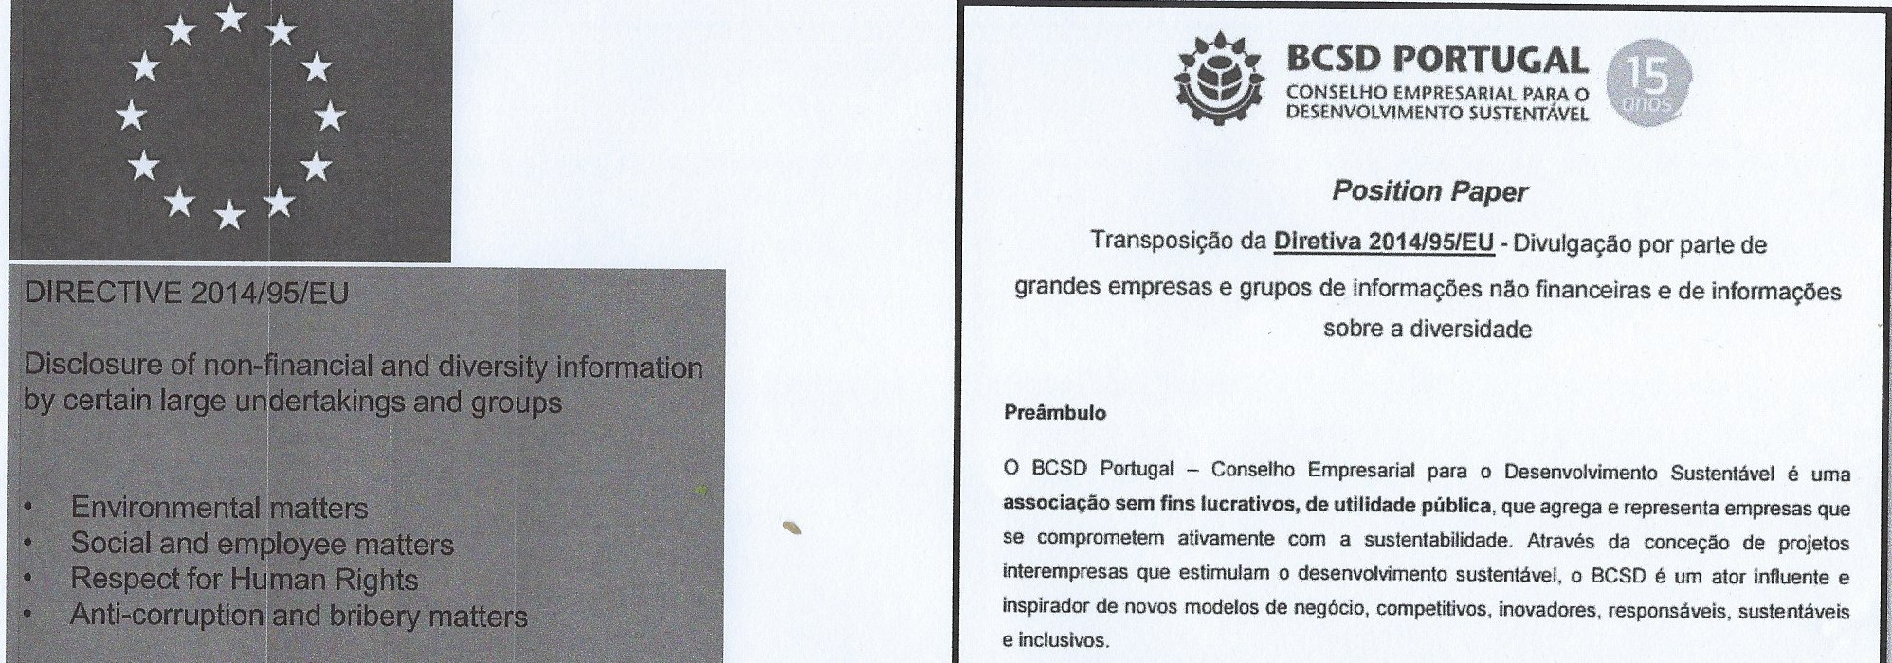

Slide 19
Por quê estudar Doutrina Social da Igreja
Importância da Igreja Católica no mundo (com mais de 1.100 milhões de seguidores) e em particular na Europa:25% pop. mundial, 40 % pop. Europeia (80% para cristãos).
Corpo doutrinal único pela solidez
Importância do ideal cristão na construção do projeto Europeu-”transfusão da memória” (Elie Wiesel, escritor sobrevivente do holocausto)
Inspiração do passado para um “novo humanismo baseado em 3 capacidades: capacidade de integrar, de dialogar e de gerar” (Papa Francisco na atribuição prémio Carlos Magno, maio de 2016)

Slide 20
A visão cristã dos Pais da Europa
O projeto europeu começa com a vitória de Carlos Martel na batalha de Tours em 732
Projeto Paneuropa criado em 1923, muito influenciado por Konrad Adenauer (1876-1967), com apoio intelectuais como Freud, Einstein, Paul Claudel, Paul Valéry, Jules Romain,…) caracterizava-se por forte influência cristã.

Slide 21
Pais fundadores da Europa
Robert Schuman (1996-1963)
Konrad Adenauer (1876-1967)
Alcide de Gasperi (1881-1954)
Jean Monnet (1888-1979)

Slide 22
Conceitos familiares
Solidariedade, subsidiariedade, bem comum…
Ex: Declaração Schuman : “A Europa não se fará de uma vez nem numa obra de conjunto: se fará graças a realizações concretas, que criam em primeiro lugar uma solidariedade de facto”.
- Nasce assim o conceito de solidariedade económica e política na UE- fundos estruturais,…

Slide 23
Avaliação de conhecimentos
Época normal: média da classificação da avaliação contínua (50%) com um exame (50%);
-A classificação da avaliação contínua é dada pela classificação de respostas individuais ou de grupo a questões suscitadas nas aulas, correspondendo 25 % às secções 1,2 e 5 do programa e 25% à secções 3, 4 e seminários.
-Não será aprovado quem tiver menos de 8 no exame.
Época de recurso: classificação do exame, contando a classificação da avaliação contínua para quem usar esta prova como alternativa à época normal.

